Slide 1
Paragraaf 4.3
Beelddiagram en Staafdiagram
Theorie E + Theorie F
Opdrachten t/m 39
Doel: Je kunt een beelddiagram aflezen
Je kunt een staafdiagram aflezen.
Begrippen:beelddiagram, lagande, staafdiagram
Getal & Ruimte 2 vmbo-bk (12e ed.)-Bld.197

Slide 2
Voorkennis
Welke is verticale lijn? Welke is horizontale lijn?
a b

Slide 3
Voorkennis
Kunnen jullie laten zien waar de horizontale en verticale as zich bevinden?
Dat moeten we weten omdat we de horizontale en verticale waarden uit een tabel gebruiken om een staafdiagram te tekenen.

Slide 4
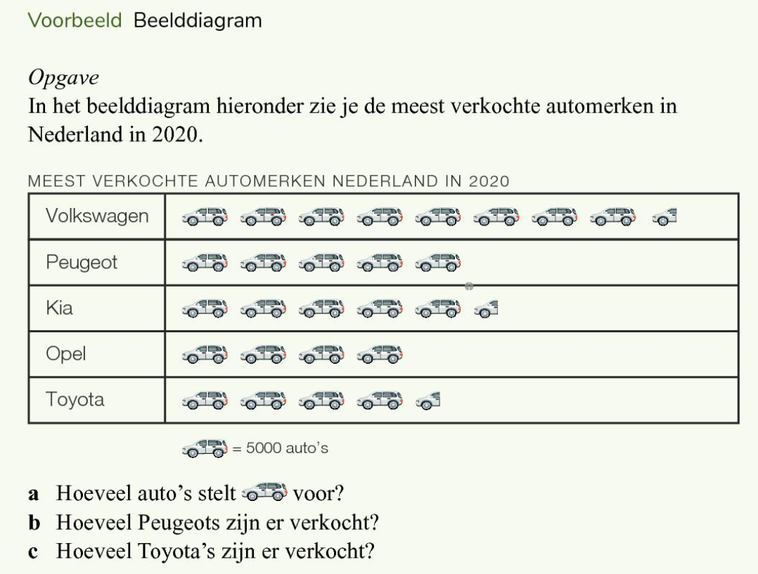
Voorbeeld van een Beelddiagram
Theorie E
Onder het beelddiagram kun je zien hoeveel één plaatje voorstelt.
Dat is legenda.
In een beelddiagram staan plaatjes
Soms wordt er in een beelddiagram maar een gedeelte van een plaatje getekend.
***Je moet dan schatten welk aantal erbij hoort.

Slide 5
Theorie E
Let op!-Veelgemaakte Fouten
Dat plaatje staat voor 500 auto’s
Het plaatje is de helft van een hele auto, dus moet je het aantal delen door twee. Dan krijg je 2500 auto's.
Het plaatje is kleiner dan de helft van de auto, maar groter dan een kwart van de auto. Dit betekent dat het kleiner is dan 2500, maar groter dan 1250. Je moet goed schatten!

Slide 6
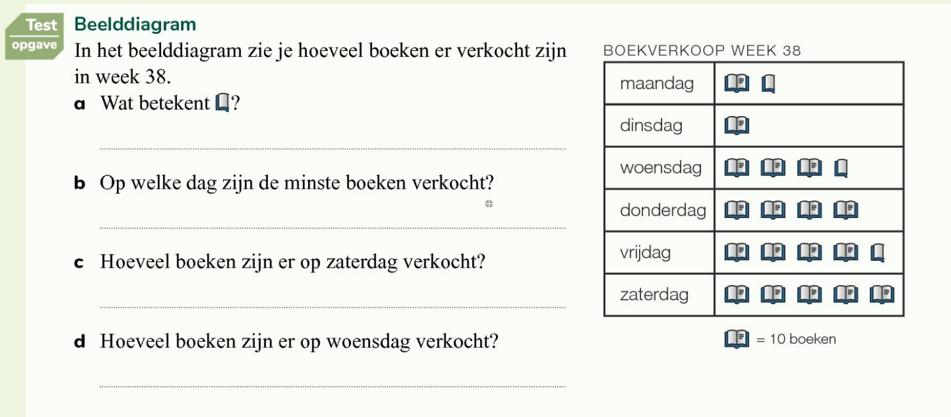

Slide 7
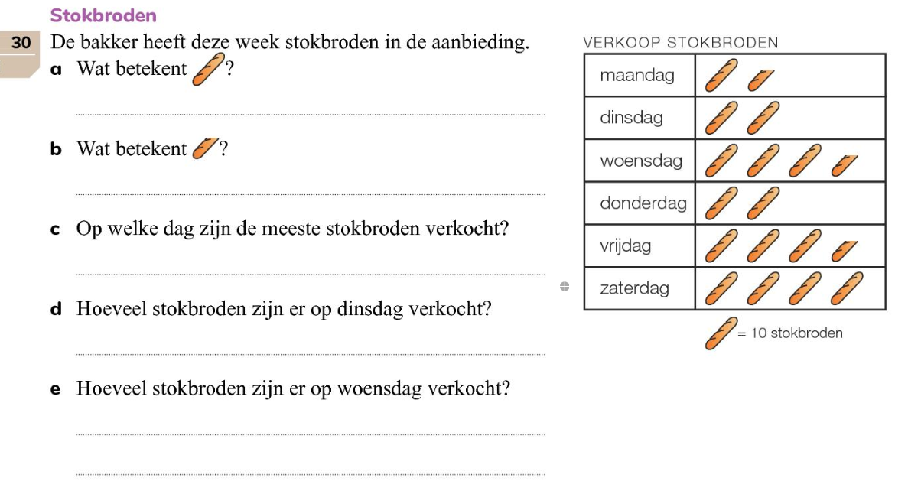

Slide 8
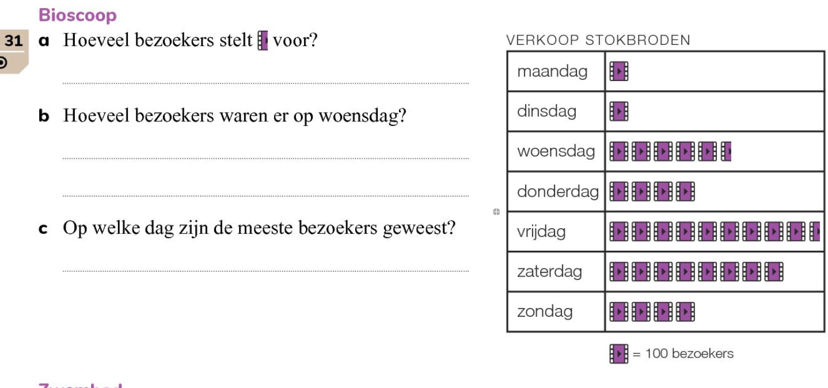

Slide 9
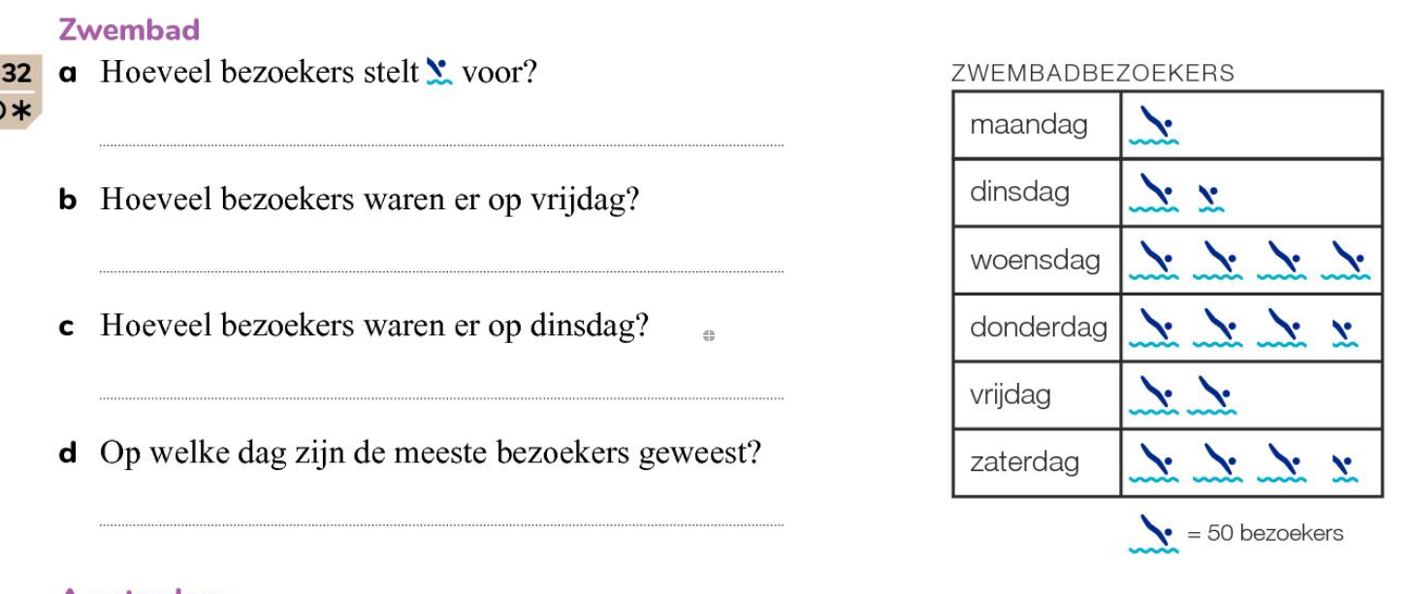

Slide 10
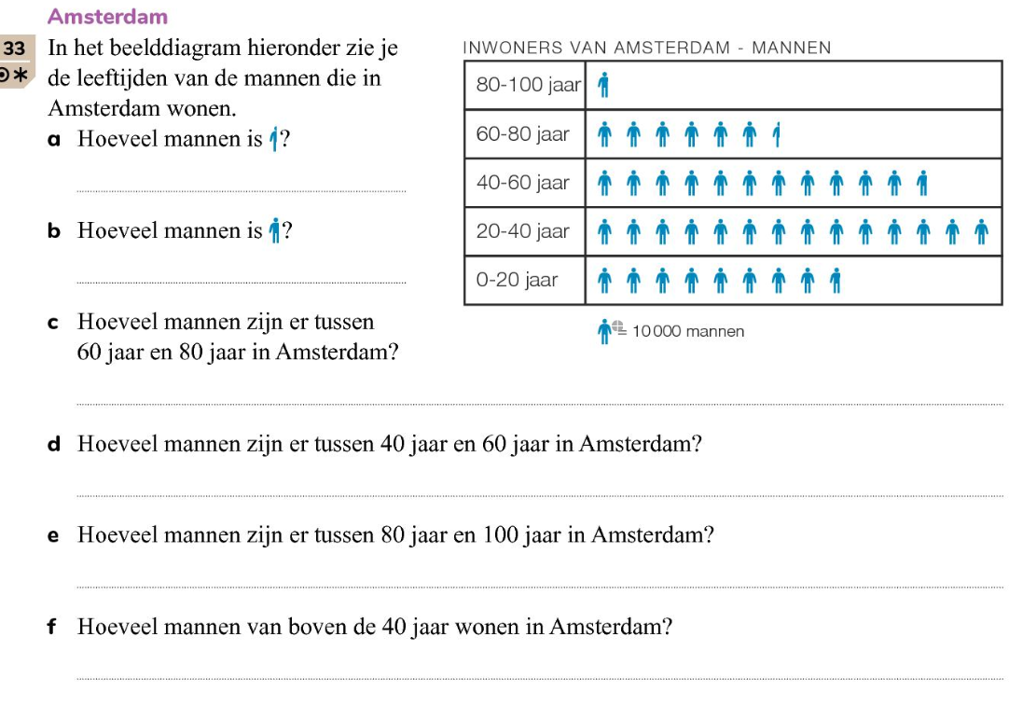

Slide 11
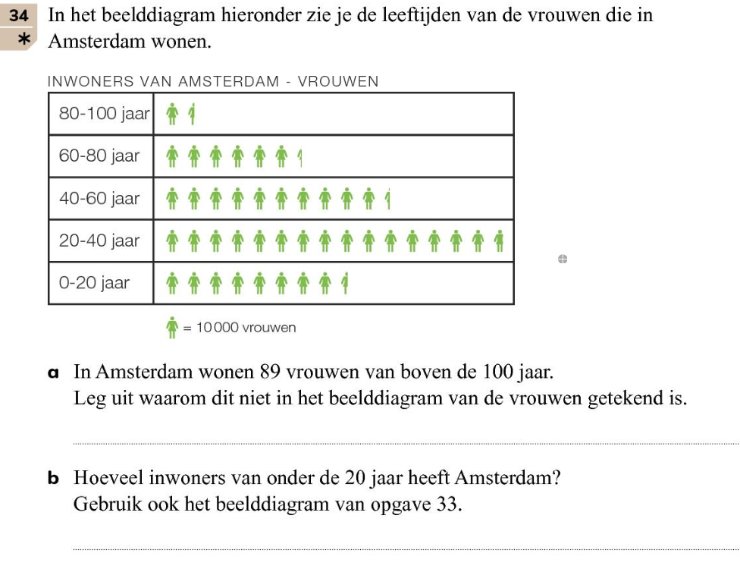

Slide 12

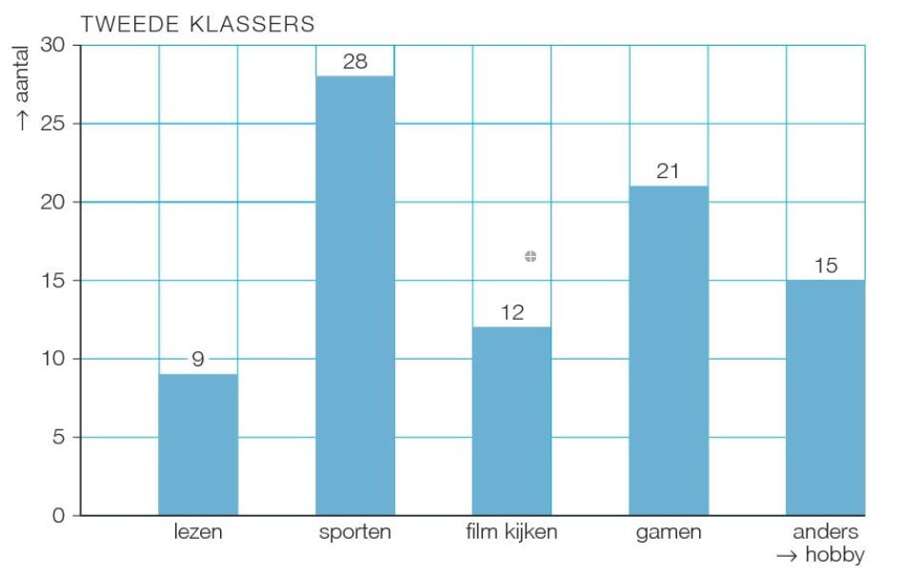
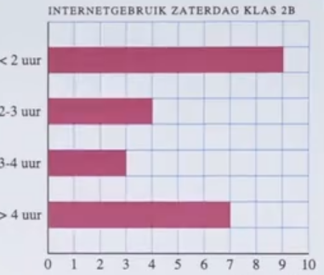
Voorbeeld van een Staafdiagram
Theorie F
Meestal staan de staven verticaal, maar soms liggen ze ook horizontaal.
In een staafdiagraam staan staven

Slide 13
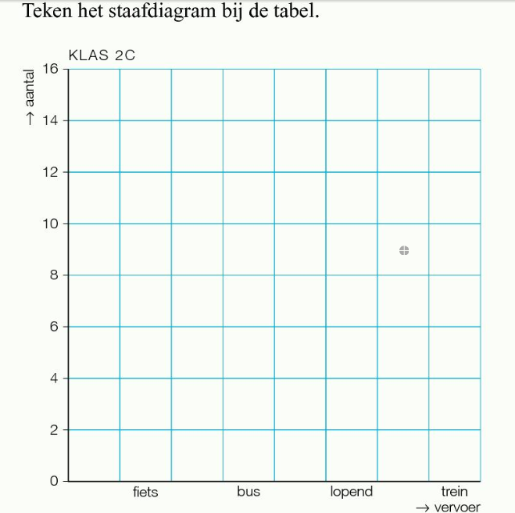
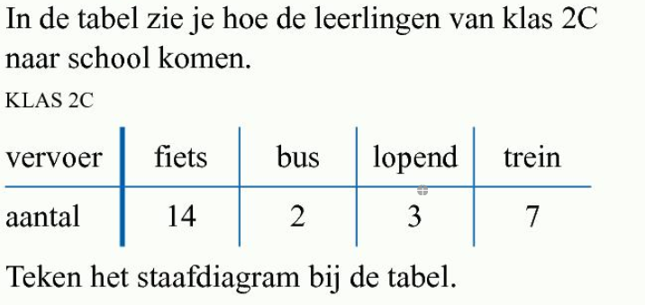
Theorie F
Staafdiagram tekenen
Daarna zet je de naam van de VERTICALE as van het staafdiagram. De onderste rij van de tabel hoort bij de verticale as.
Eerst zet je de naam van de horizontale as van het staafdiagram. De bovenste rij van de tabel hoort bij de horizontale as.
Teken de staven stap voor stap. Daarna zet je de getallen uit de tabel bovenop de staven.
Daarna zet je de namen van de staven van het staafdiagram op de horizontale as.
Als laatste schrijf je de titel van het staafdiagram.

Slide 14
Theorie F
Let op!-Veelgemaakte Fouten
Staven kunnen niet zo dicht bij elkaar of over elkaar heen getekend worden. Er moet een gelijke afstand tussen de staven zijn.
Vergeet niet om de waarden van de onderste rij uit de tabel bovenop de staven te schrijven en de titel van het staafdiagram toe te voegen.

Slide 15
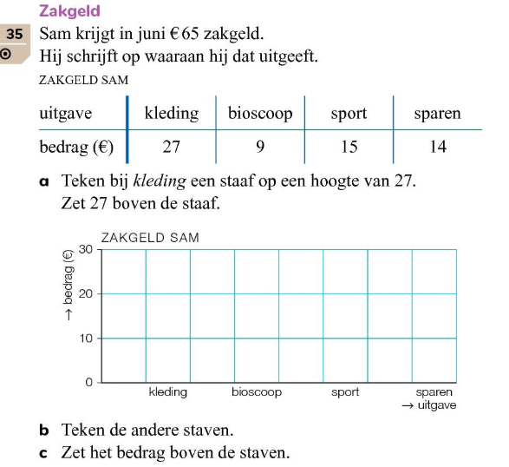

Slide 16
Wat is je favoriete type muziek?

Slide 17
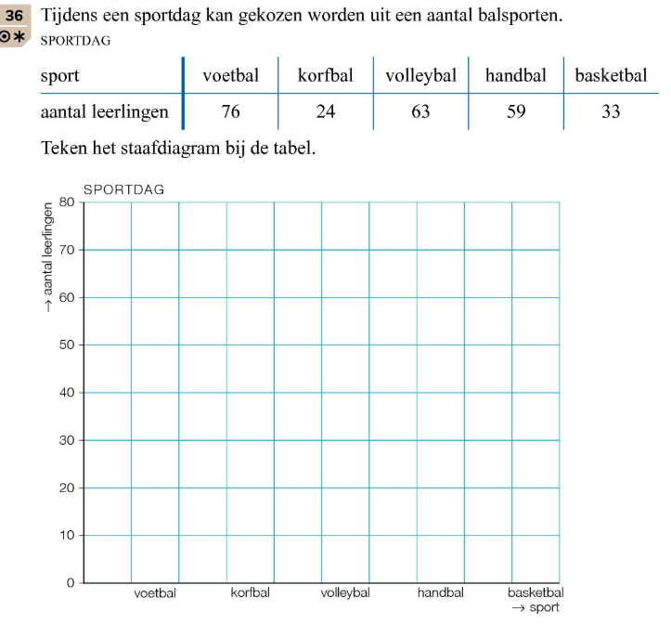

Slide 18
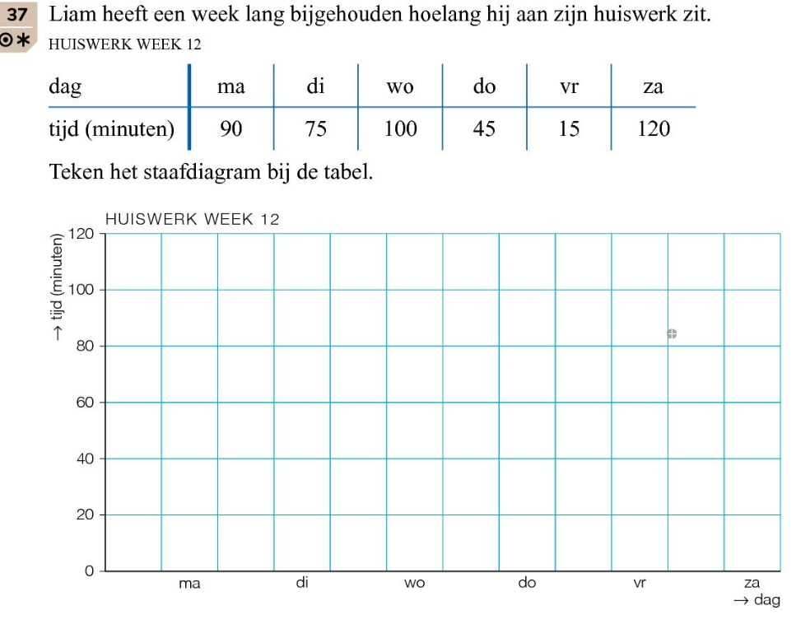

Slide 19
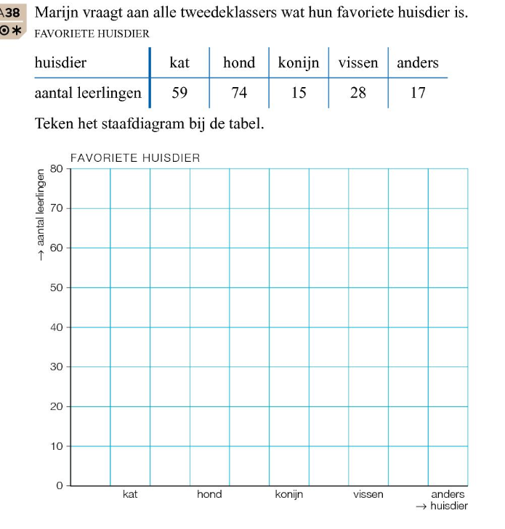

Slide 20
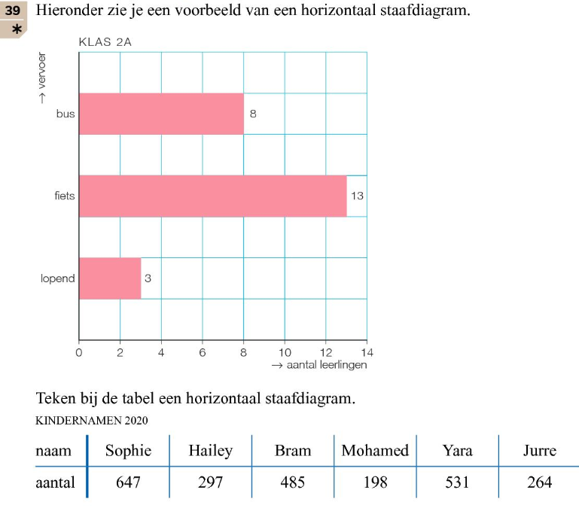
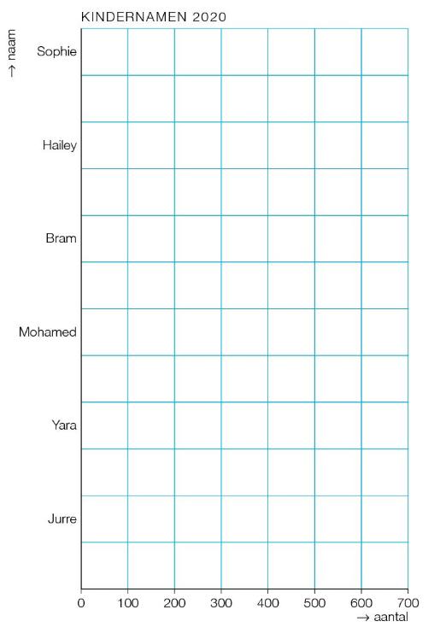

Slide 21
https://create.kahoot.it/share/beelddiagram-en-staafdiagram/bc9ce1e6-2869-4386-8b46-2d2765ddfab5

Slide 22
Huiswerk: Open de opdrachten in jullie boek via deze link in GeoGebra, voer de waarden in en maak een digitale staafdiagram. Vergelijk daarna de oplossingen die jullie hebben gemaakt
Kopie vanStaafdiagram gekleurde snoepjes - Worksheet (geogebra.org)

Slide 23

Bedankt voor jullie aandacht

